Slide 1



SINCE 1993
Powered By AI
2주차

Slide 2

SSF Powered By AI
리스트 정의
리스트란, “하나의 변수에 여러 값을 저장하는 자료형”으로 파이썬에서는 리스트라고 하지만 C나 자바에서는 ‘배열’이라고 표현한다.

Slide 3
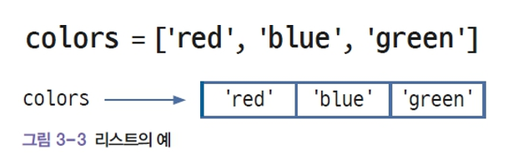
SSF Powered By AI
리스트 예시
- 학생 100명의 성적을 채점해야 한다면 지금까지 배운 내용으로 한 학생 당 한 변수를 저장해야 함.
- 이렇게 되면 코드가 너무 길어지고 저장하는 것과 코드 읽기가 어려움.
- 그래서 좀 더 쉬운 방법으로 한 개의 변수에 모든 값을 저장하는 것을 리스트라 함

Slide 4
SSF Powered By AI
인덱싱
리스트에 저장되어 있는 값에 접근하기 위해서 이 값의 상대적인 주소를 사용
0부터 시작 why? 가장 큰 이유 : 1부터 시작하는 것보다 0부터 시작하는 것이 메모리를 절약할 수 있는 장점이 있음

Slide 5
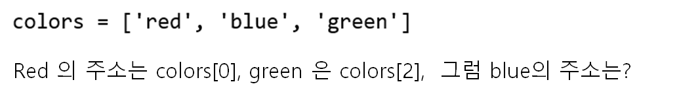
SSF Powered By AI
인덱싱

Slide 6
SSF Powered By AI
인덱싱
그럼 blue의 주소는? colors[1]

Slide 7
SSF Powered By AI
len()함수
파이썬에는 다른언어와 다르게 리스트 길이를 알려주는 함수가 따로 있음
사용방법 : len(리스트 변수 이름)

Slide 8
SSF Powered By AI
슬라이싱
리스트에서 파생된 강력한 기능 중 한 가지
리스트의 인덱스 기능을 사용하여 전체 리스트에서 일부를 잘라내어 사용

Slide 9
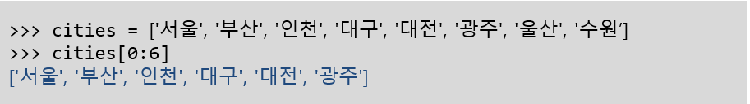
SSF Powered By AI
슬라이싱의 기본 문법
변수명[시작 인덱스:마지막 인덱스]
- 파이썬의 리스트에서는 ‘마지막 인덱스 - 1’까지만 출력되고 마지막 인덱스값은 출력되지 않음.
- 0번째 인덱스값인 ‘서울’부터 6번째 인덱스값인 ‘울산’까지 나타낼 것으로 예상하기 쉽지만 마지막 ‘울산’은 출력되지 않음.

Slide 10
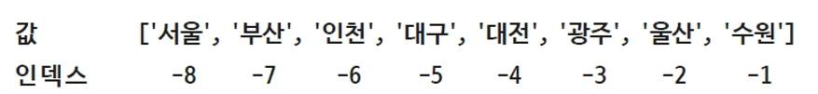
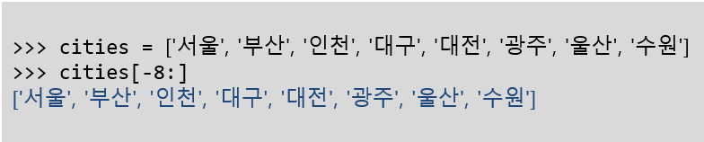
SSF Powered By AI
리버스 인덱스
기존 인덱스와 달리 마지막 값부터 -1을 할당하여 첫 번째 값까지 역순으로 올라가는 방식

Slide 11
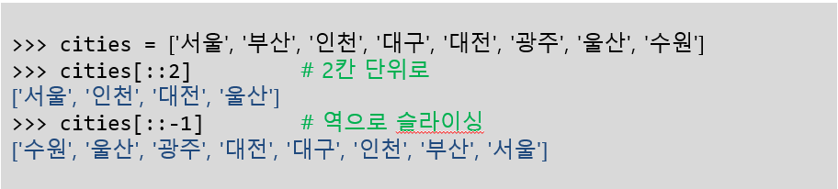
SSF Powered By AI
슬라이싱
변수명[시작 인덱스:마지막 인덱스:증가값]
- cities[::2]를 입력하면 처음부터 시작하여 2칸 간격으로 출력
- cities[::-1]은 역방향으로 1칸 간격으로 출력

Slide 12
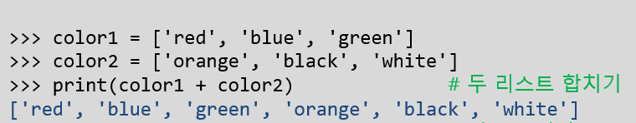
SSF Powered By AI
리스트 연산
color1과 color2라는 리스트 변수를 만들고 덧셈 연산으로 두 변수를 합치면 각각의 리스트가 하나의 리스트로 합쳐져서 출력됨.
- 덧셈 연산을 하더라도 따로 어딘가에 변수 형태로 저장해주지 않으면 기존 변수들에는 아무 변화가 없음.

Slide 13
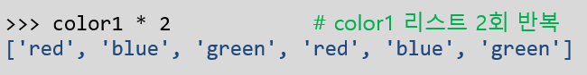
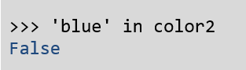
SSF Powered By AI
리스트 연산
곱셈 연산
in 연산 (포함 여부를 확인하는 연산)

Slide 14
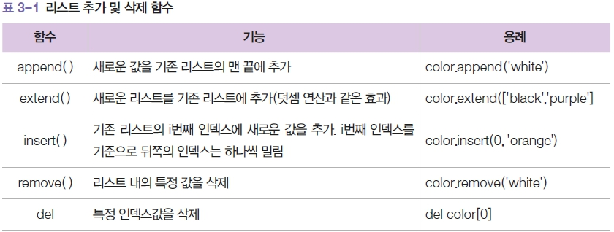
SSF Powered By AI
리스트 연산

Slide 15
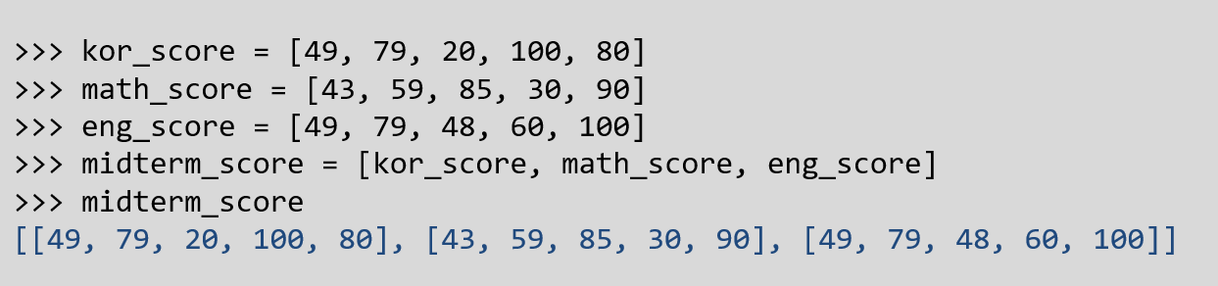
SSF Powered By AI
이차원 리스트
- 국어 점수, 수학 점수, 영어 점수를 각각 kor_score, math_score, eng_score에 할당하고, 그 각각의 변수를
모두 midterm_score에 저장함
- 이차원 리스트 값에 접근하기 위해서는 대괄호 2개를 사용함

Slide 16
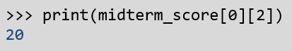
SSF Powered By AI
이차원 리스트
- 이차원 리스트를 행렬로 본다면 [0]은 행, [2]는 열을 뜻함.

Slide 17
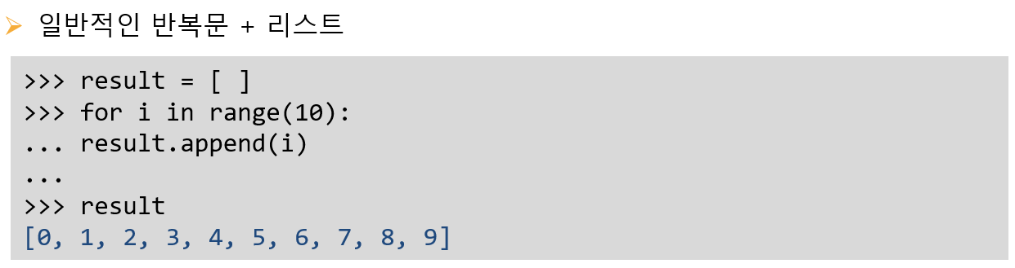
SSF Powered By AI
리스트 컴프리헨션
리스트 컴프리헨션은 기존 리스트형을 사용하여 간단하게 새로운 리스트를 만드는 기법이다

Slide 18
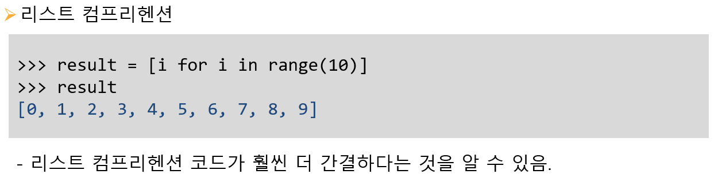
SSF Powered By AI
리스트 컴프리헨션

Slide 19

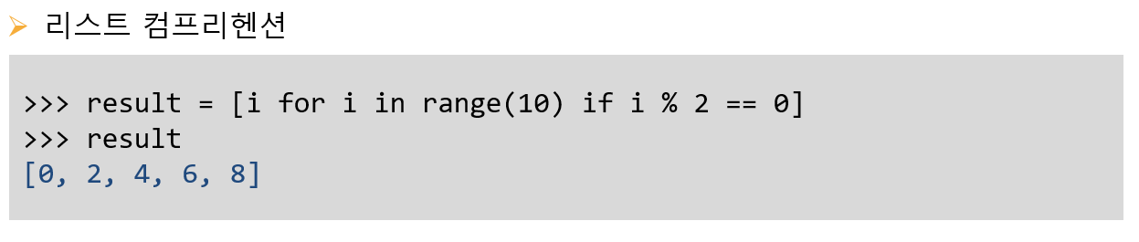
SSF Powered By AI
리스트 컴프리헨션(+ if문)

Slide 20
SSF Powered By AI
문자열 정의
문자열이란, “문자들을 나열하여 하나로 묶은 대상”이다

Slide 21
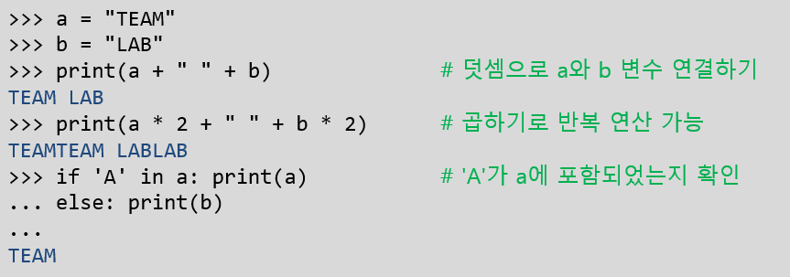
SSF Powered By AI
문자열의 연산
- 기본적으로 문자열의 연산은 리스트 연산과 같음

Slide 22
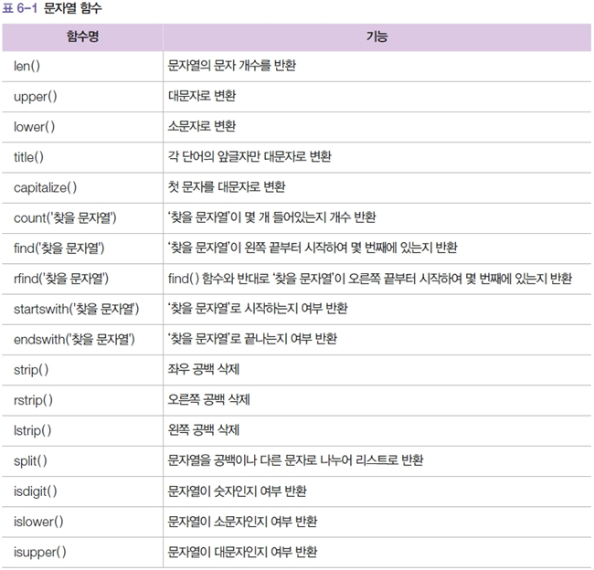
SSF Powered By AI
문자열 함수

Slide 23
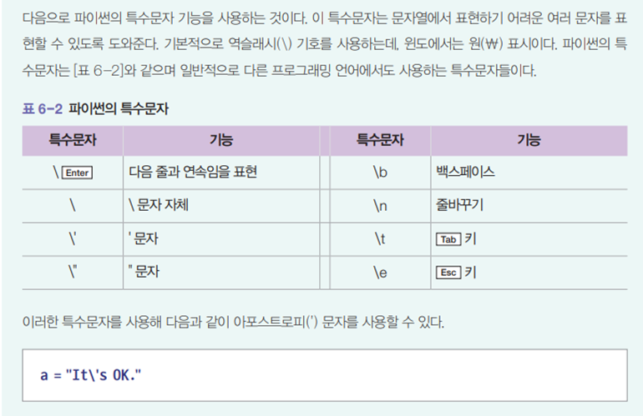
SSF Powered By AI
문자열 함수

Slide 24
SSF Powered By AI
실습

